Slide 1
Concerto Orchestration
Data center IT on-premises
con i vantaggi del cloud

Slide 2
Focus: automazione e orchestrazione
Automatizzare un sistema IT prevede l'uso di software per creare processi con i quali sostituire o ridurre l'interazione del personale con tale sistema. Es.: F5, virtual server.
Quale un direttore d'orchestra, un software di orchestrazione automatizza l'intera infrastruttura IT.
Es. orchestrare il provision di una macchina virtuale: creazione vm da un template, posizionamento in una determinata rete con regole firewall, bilanciatore, WAF e backup.
L'orchestrazione prevede che l'infrastruttura IT venga assimilata al software: con definiti comandi è possibile creare, modificare e distruggere workload, in pratica si punta ad ottenere i vantaggi dei cloud provider, on-premises.

Slide 3
Focus: automazione e orchestrazione
Automazione e orchestrazione si applicano soprattutto ai task ripetitivi (es. ciclo di vita del lancio di una applicazione web in produzione).
I task ripetitivi sono i più ricorrenti e onerosi.
Si nasconde la complessità delle procedure.
Si riducono i costi e i tempi morti dell'interazione di vari gruppi nell’ambito IT.
Le professionalità del team non solo non vengono lese, ma innalzate a task di maggior valore aggiunto.
Segregation of duty: i vantaggi dell’automazione sono palesi (e applicabili) anche intra-dipartimento e non solo a livello globale.

Slide 4
Vantaggi di una orchestrazione ben fatta
01
02
Riduzione del time to market e dei costi operativi
Riduzione degli errori umani
03
Incident response automatizzato
Maggiore sicurezza dell’infrastruttura (pattern, template, regole)
04
“Un ambiente completamente automatizzato può arrivare a ridurre, da più settimane a meno di un giorno, il tempo necessario per distribuire risorse production-ready alle parti aziendali interessate.” (cit. VMware).

Slide 5
Esempi di automazione
Ciclo di vita indirizzi IP via IPAM (Infoblox, PHPIPAM)
Gestione zone e record DNS
Configurazione e gestione degli appliance di rete (switch)
Creazione/modifica di regole firewall
Creazione e configurazione di macchine virtuali
Configurazione di servizi di bilanciamento (load balancing)
Check automatici su stato infrastruttura, backup
Incident response, patch di sicurezza, gestione certificati
Ciascun “riquadro” rappresenta una automazione; orchestrare significa automatizzare due o più “riquadri”.

Slide 6



Oggetti del data center
Ogni “oggetto” del datacenter è “pilotabile” mediante tre “interfacce”: possiamo sfruttarle per l’orchestrazione.
CLI
(SSH, telnet, console remota)
GUI
API

Slide 7
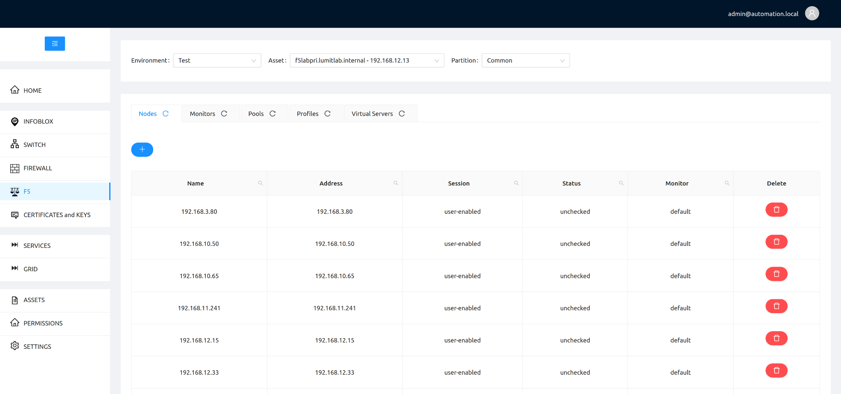
Piattaforma Concerto Orchestration, web GUI
La piattaforma permette l'orchestrazione del data center on-prem, con le tecnologie già in essere (Infoblox, Cisco, Fortinet, F5, VMware, RHEL e via discorrendo).

Slide 8
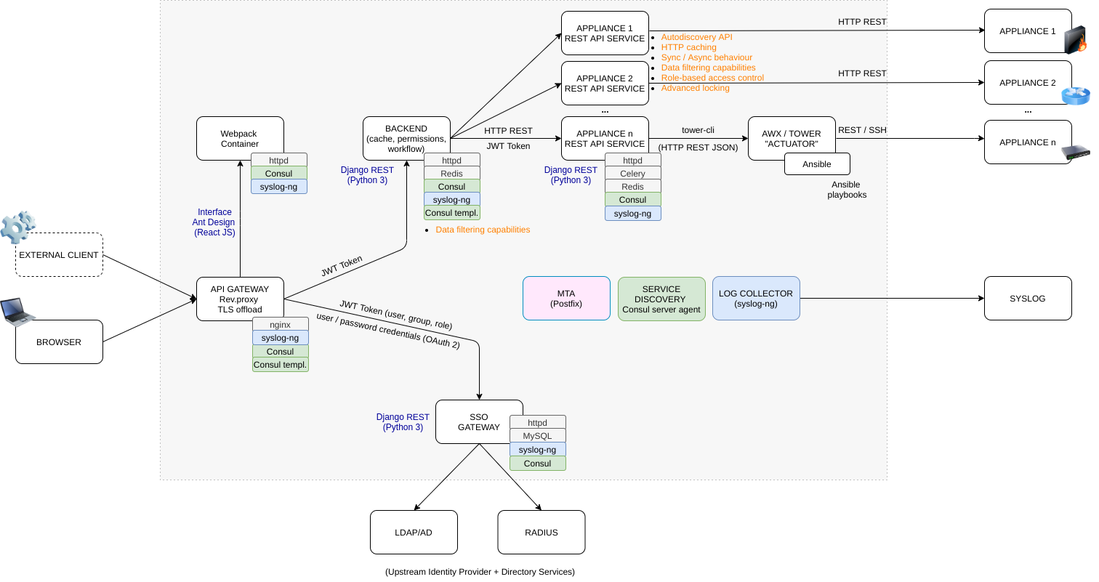
Piattaforma Concerto Orchestration, architettura
La piattaforma integra una moderna interfaccia web e API REST, le quali, a mezzo di un'architettura a servizi, insistono sulle "interfacce di programmazione" delle componenti del data center.

Slide 9
Ciclo di “crescita”: sartoriale
Proposizione
Problema / nuova tecnologia
Crescita piattaforma
Commessa cliente
Prototipo
Sviluppo

Slide 10
Attuali clienti
Cloud provider
Bancario
Telco
Pubblica amministrazione

Slide 11
Concorrenti
?
CRIF
?
Fastweb
Insiel
Ansible Tower
?
?

Slide 12
A-Team
Marco Buratto
architettura
backend
Lorenzo Pellegrin
ux
front-end
Michele Sartori
backend
sistemi

